Slide 1
CONDUTA CRISTÃ

Slide 2
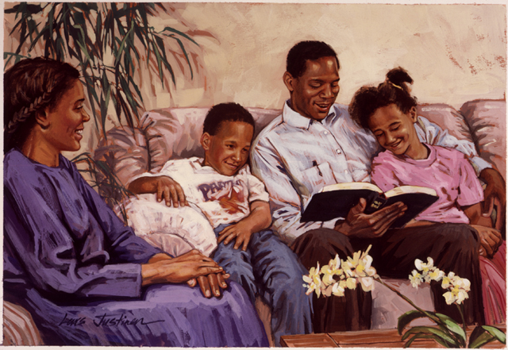
ROMANOS 12:1 e 2

Slide 8
Tem aparência do mal? “Abstende-vos de toda forma de mal” I Tess. 5:22

Slide 16
QUAL É A ROUPA CERTA?

Slide 17
PRINCÍPIO 1
Vestuário e aparência são um índice importante do caráter cristão.

Slide 18
PRINCÍPIO 1
Vestes Modestas- Representam a Provisão Divina de Salvação.
Isaías 61:10
Apocalipse 3:18
I Pedro 5:5
Vestes Imodestas- Representam Adultério Espiritual e Apostasia.
Ezequiel 23:40-42
Jeremias 4:30
Apocalipse 17:4-6

Slide 19
PRINCÍPIO 2
O adornar nossos corpos com cosméticos coloridos, jóias cintilantes e vestes luxuosas revela orgulho e vaidade, que são destrutivos para nós e para outros.
Isaías 3:16-26
II Reis 9:30- Apocalipse 2:20
Ezequiel 23
Jeremias 4:30
I Timóteo 2:9 e 10
I Pedro 3:3-5

Slide 20
PRINCÍPIO 3
Para experimentar renovação interior e reconciliação com Deus, é necessário remover todos os objetos exteriores de idolatria, incluindo jóias e adornos.
Gênesis 35:2-4
Êxodo 33:5-6

Slide 21
PRINCÍPIO 4
Os cristãos devem vestir-se de modo modesto e apropriado, evitando extremos.
I Timóteo 2:9

Slide 22
PRINCÍPIO 5
Os cristãos devem vestir-se de modo decente e digno, mostrando respeito para com Deus, para consigo e para com os outros.
I Timóteo 2:9
Mateus 5:28

Slide 23
PRINCÍPIO 6
Os cristãos devem vestir-se sobriamente, evitando o exibicionismo.
I Timóteo 2:9

Slide 24
PRINCÍPIO 7
Os cristãos devem respeitar as distinções de sexo usando vestes que afirmam sua identidade masculina ou feminina.
Deuteronômio 22:5

Slide 25
CONCLUSÃO
O vestuário não faz o cristão, mas cristãos relevam sua identidade por sua maneira de vestir e aparência. A Bíblia não prescreve um vestuário normativo, mas nos convida a seguir a simplicidade e ausência de pretensão do estilo de Jesus, mesmo em nossa indumentária e aparência.

